Slide 1
غرزة الكروشية

Slide 2
الكروشية :
نوع من أشغال الإبرة اليدوية المحبوك بإبرة معقوفة .

Slide 3
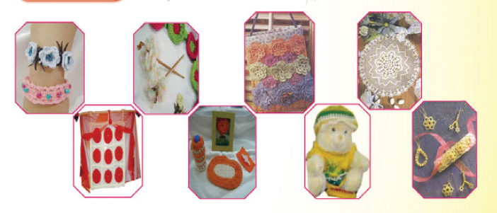
استعمالاته :

Slide 4
الأدوات المستخدمة :
إبرة الكروشية – خيوط الكروشية – إبرة الخياطة – الخيط – المقص .

Slide 5
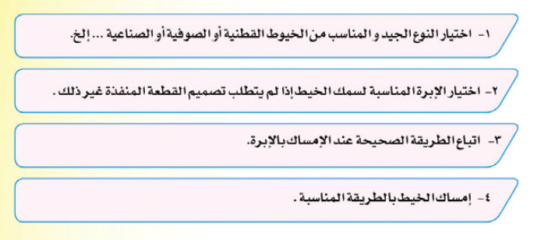
القواعد العامة لعمل الكروشية

Slide 6
إرشادات عامة لعمل الكروشية

Slide 7
أنواع الكروشية

Slide 8
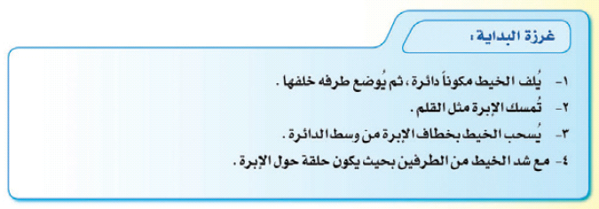
غرزة الكروشية

Slide 9
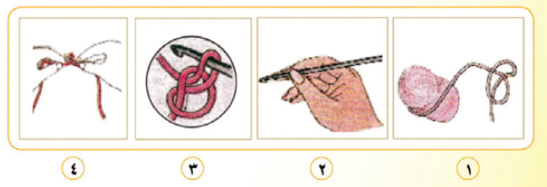

Slide 11
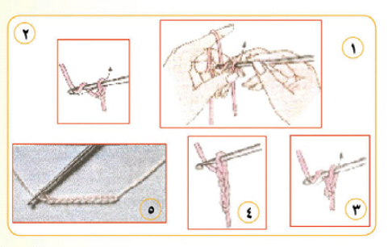

Slide 14
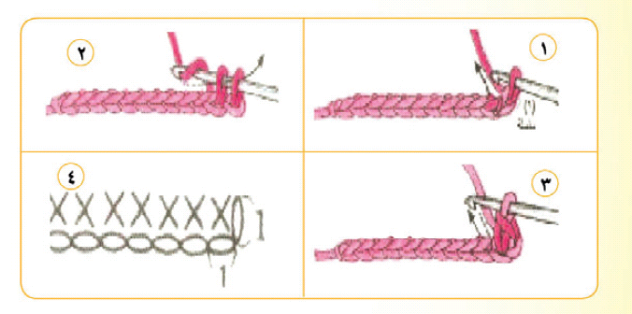

Slide 16
أشكال الغرزة العمودية

Slide 18
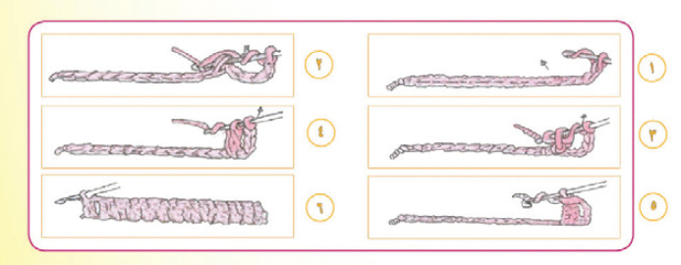

Slide 19
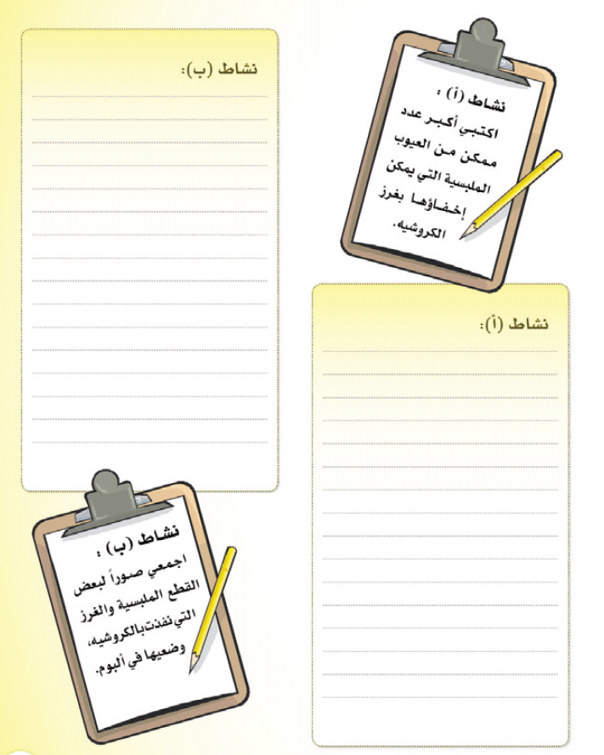

Slide 20
تطبيقات عامة

Slide 22
2- اقترحي حلا اقتصاديا للمشكلات التالية :

Slide 23
3- اختاري الحل الأفضل لكل مما يلي :

Slide 25
5- صلي بين كل أداة في العمود الأول والفائدة منها في العمود الثاني :

